Slide 1
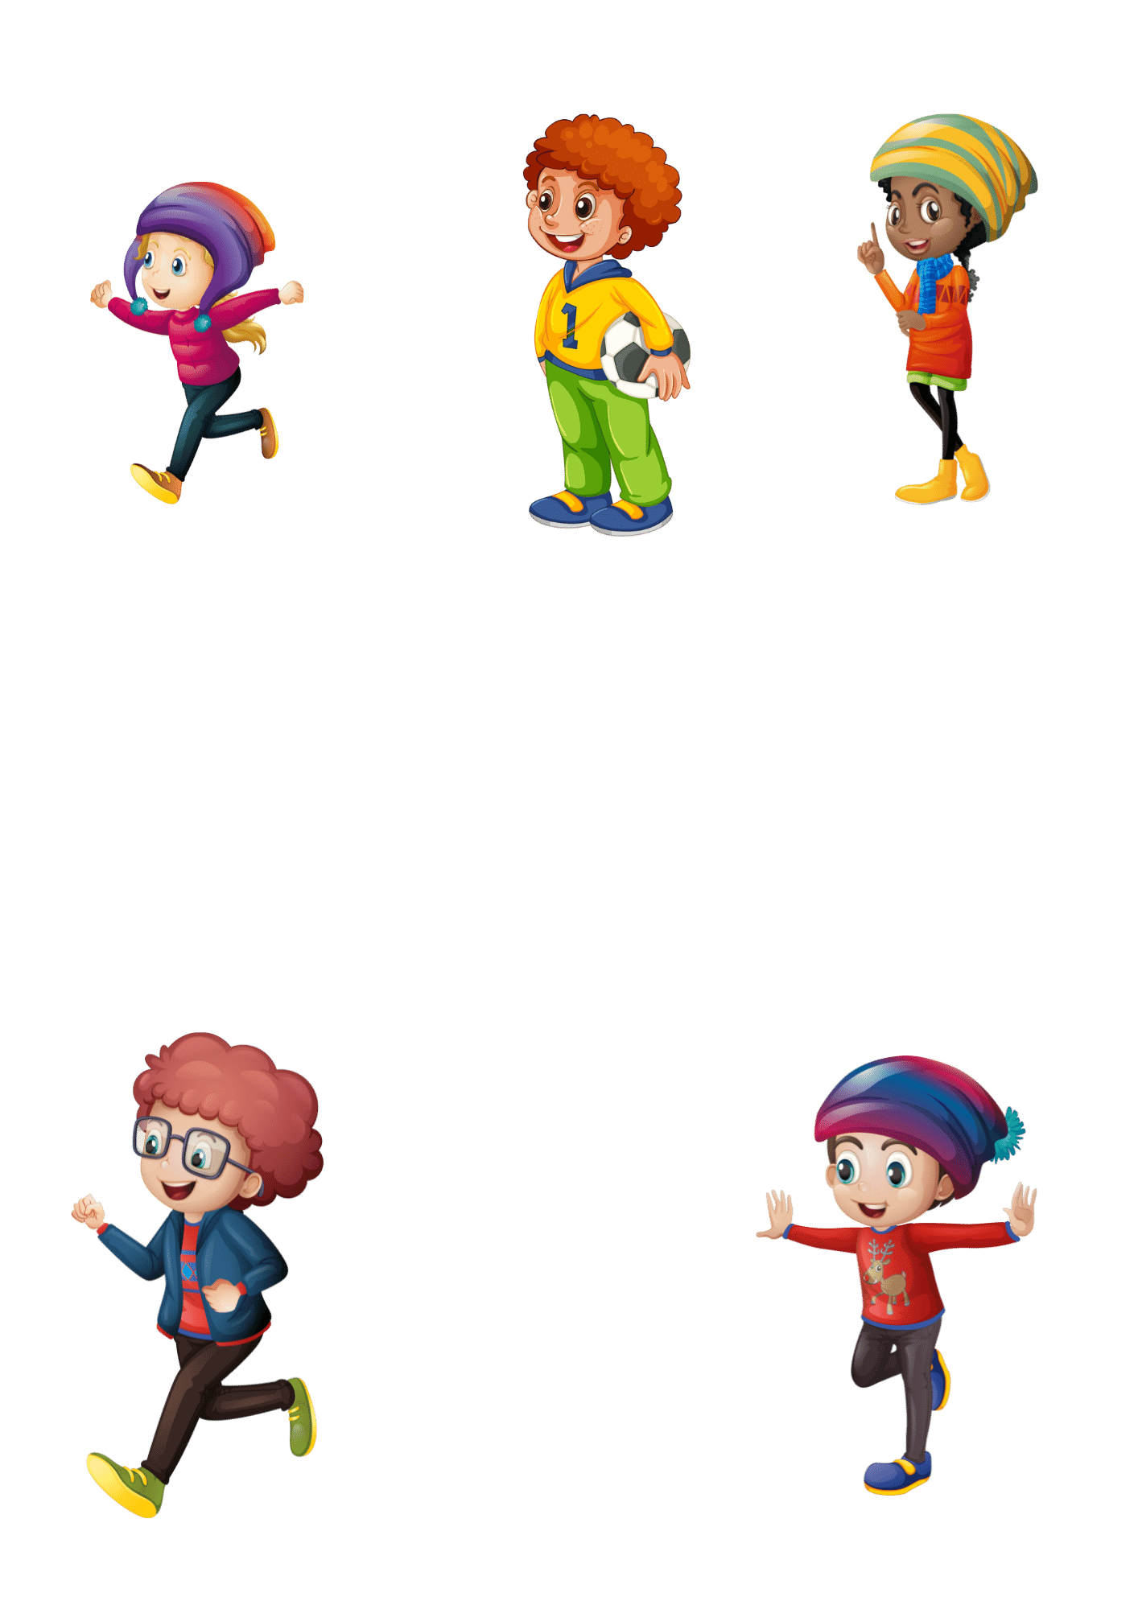
الفصل الثامن
القياس
٨-٦ وحدات الكتلة المترية

Slide 2

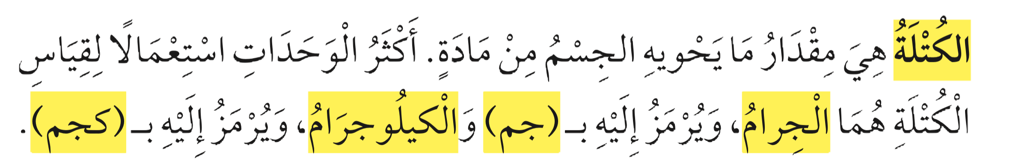






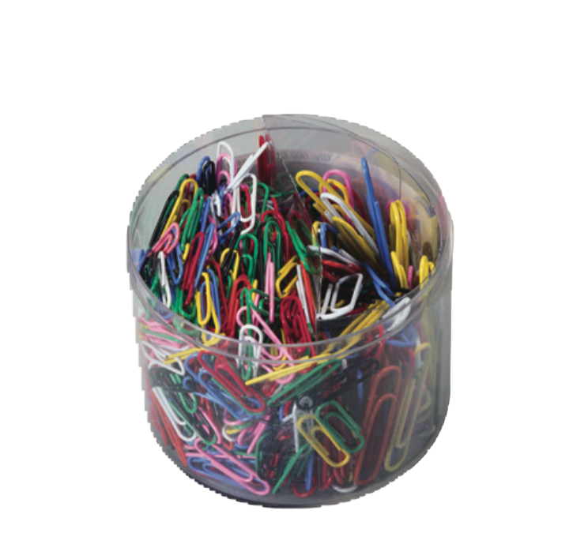


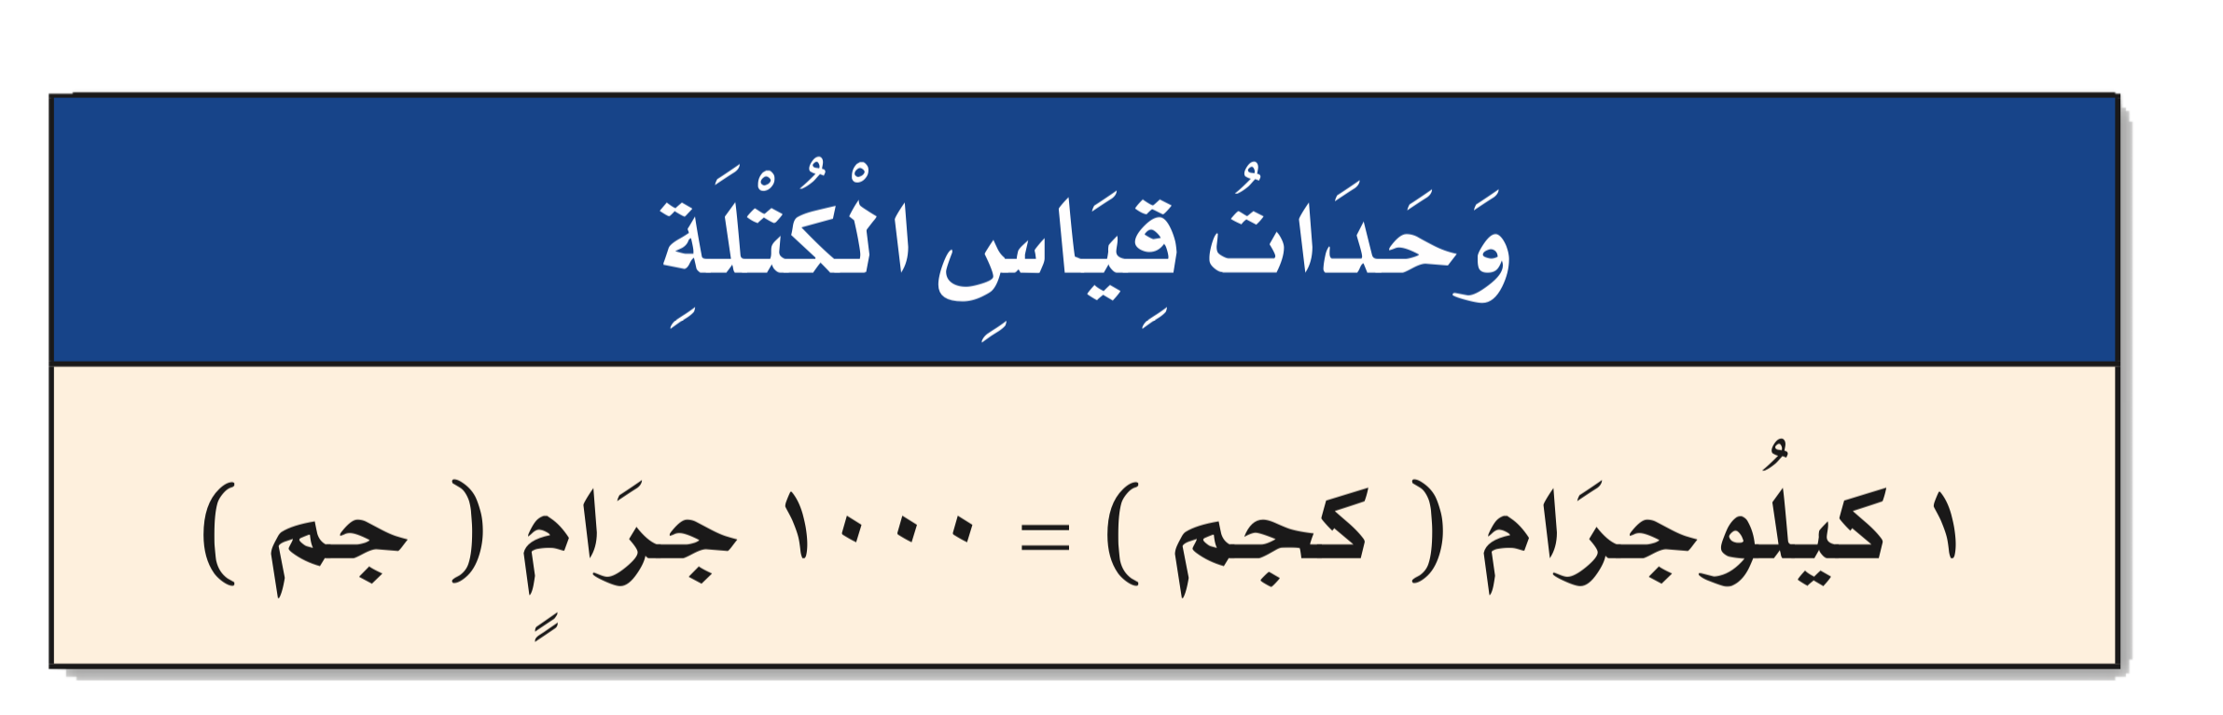

ايضاح
أدوات
=
نشاط

Slide 3
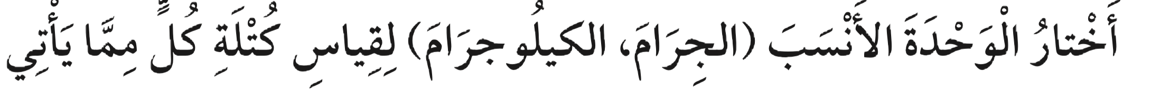

تأكد
الكيلو جرام
الجرام
الجرام
أدوات
نشاط

Slide 4
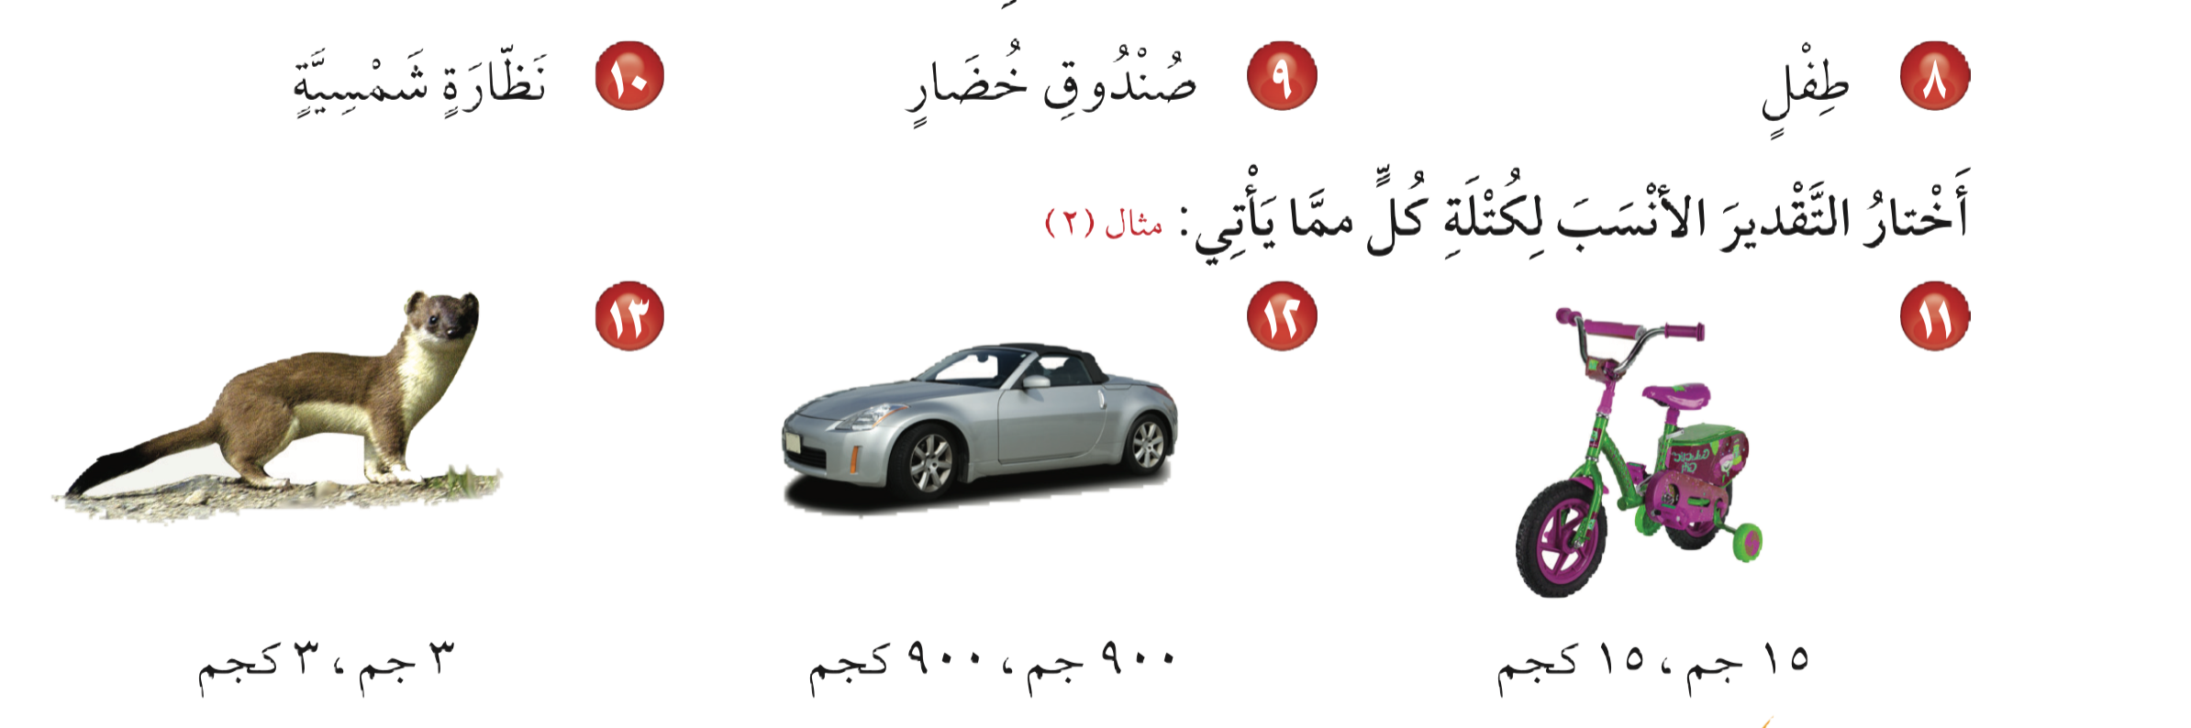
تدرب وحل المسائل
أدوات
الجرام
الكيلو جرام
الكيلو جرام
نشاط

Slide 5
الواجب
السؤال رقم١٤
صفحة٩٩

